Slide 1
Założyciele naszego Instytutu i
patroni sal wykładowych
Witold Gutkowski

Slide 2
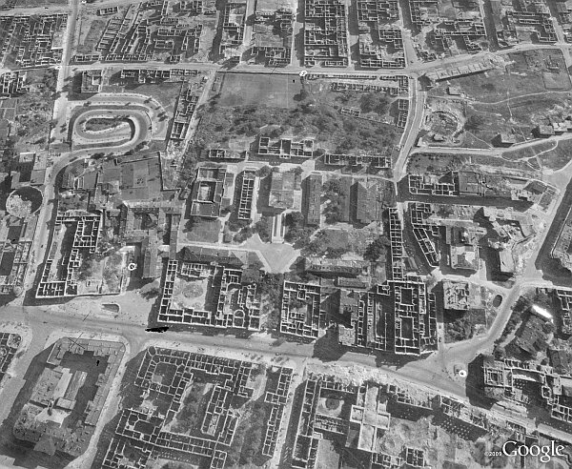

Slide 3
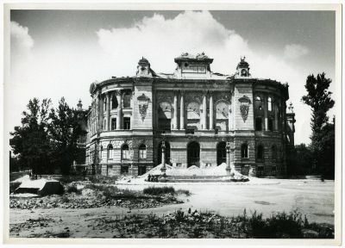

Slide 4
Dz.U. z 1945 nr 21 poz. 121 • Brzmienie od 11 czerwca 1945
DEKRET z dnia 24 maja 1945 r. o przekształceniu Politechniki Gdańskiej w polską państwową szkołę akademicką.
Na podstawie ustawy z dnia 3 stycznia 1945 r. o trybie wydawania dekretów z mocą ustawy (Dz. U. R. P. Nr 1, poz. 1) – Rada Ministrów postanawia, a Prezydium Krajowej Rady Narodowej zatwierdza, co następuje:
Art. 1. Politechnika Gdańska staje się polską państwową szkołą akademicką

Slide 5
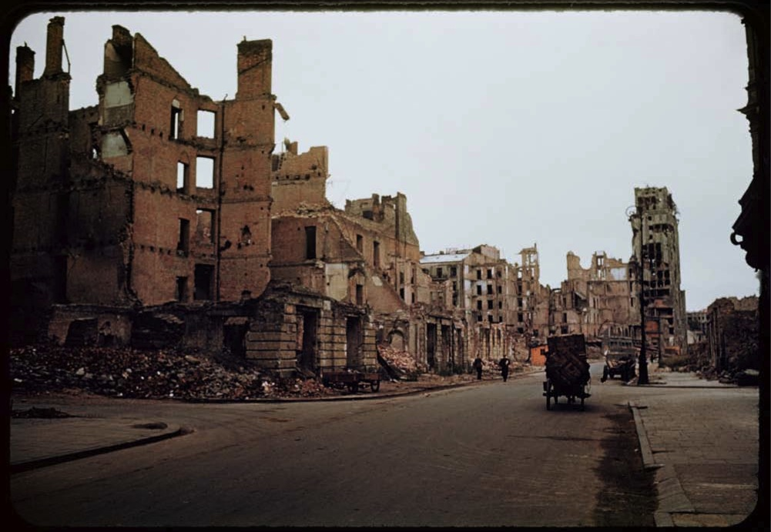

Slide 6
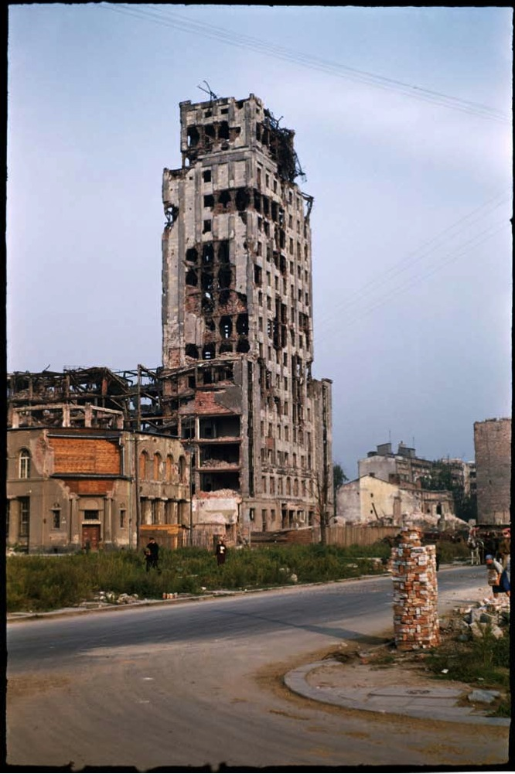

Slide 7
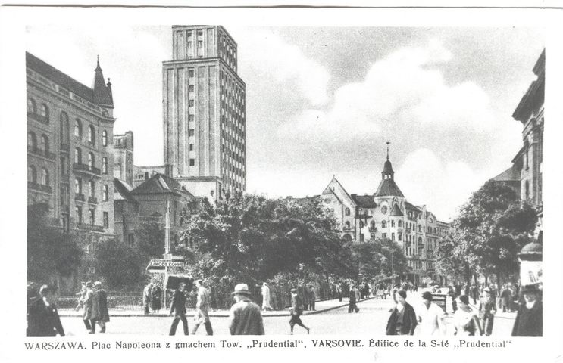

Slide 8
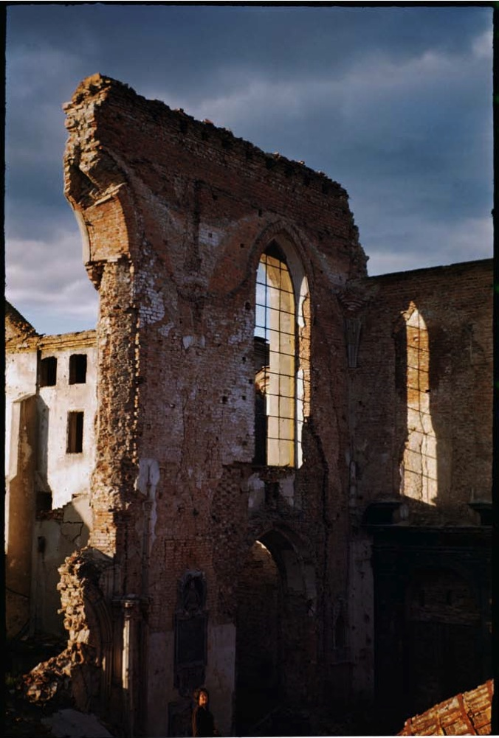

Slide 9
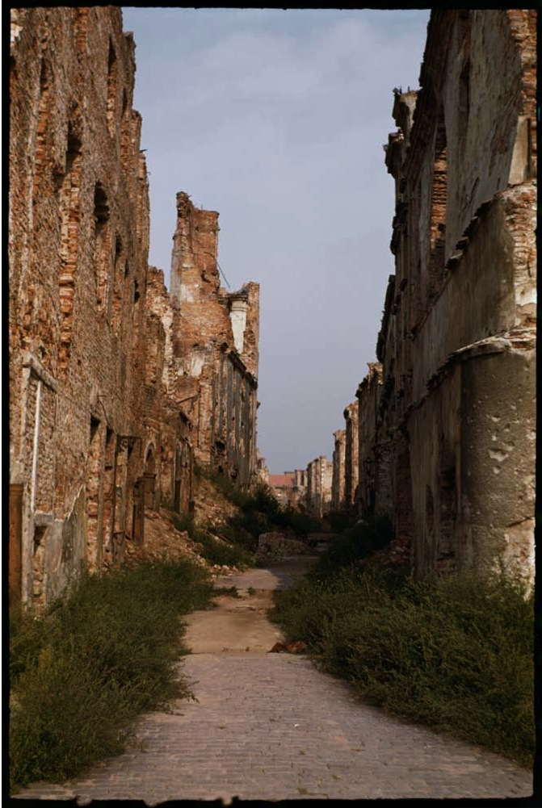

Slide 10
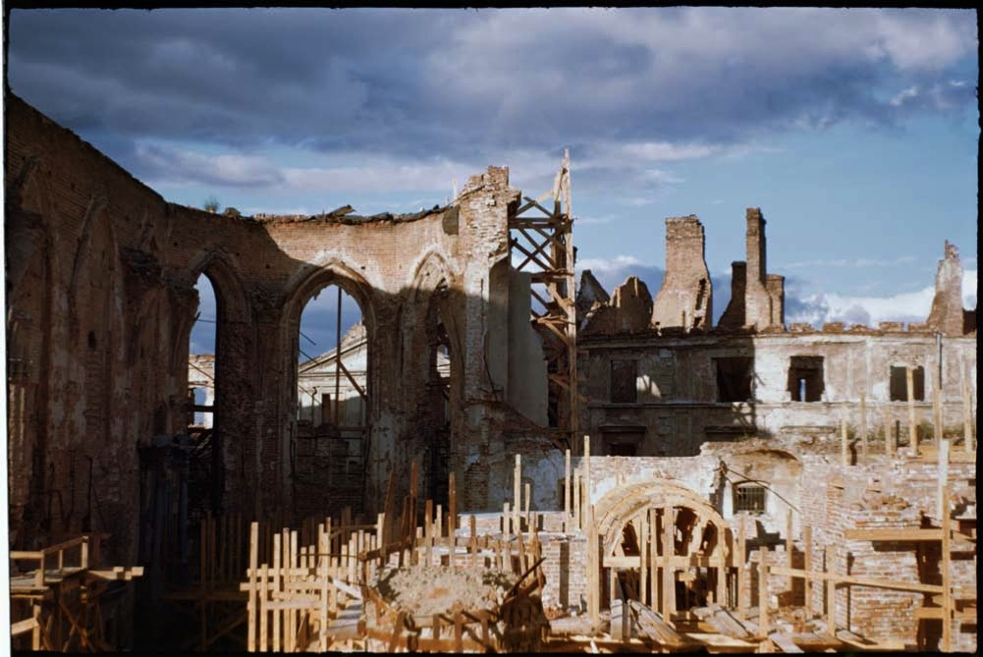

Slide 11
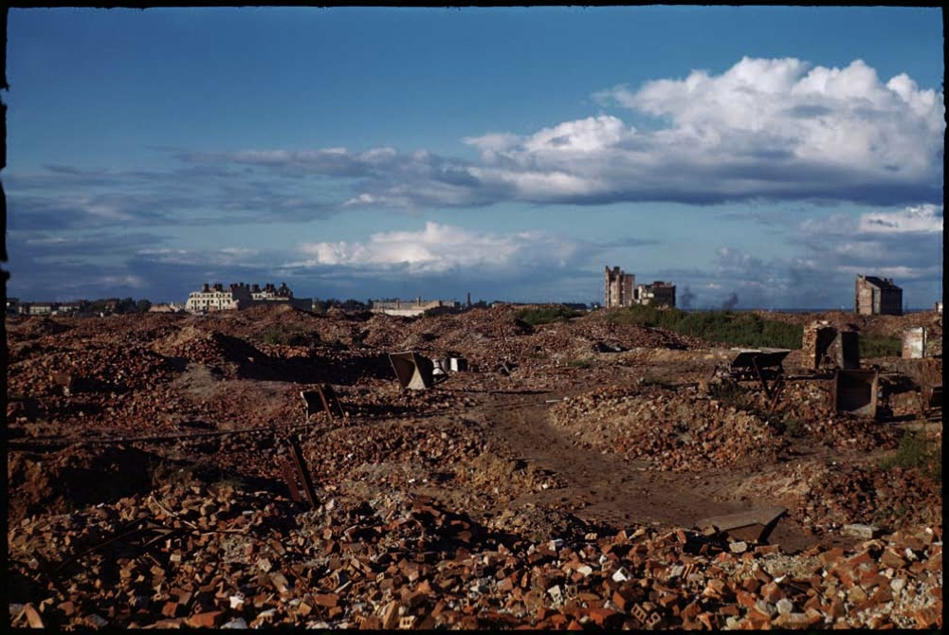

Slide 12
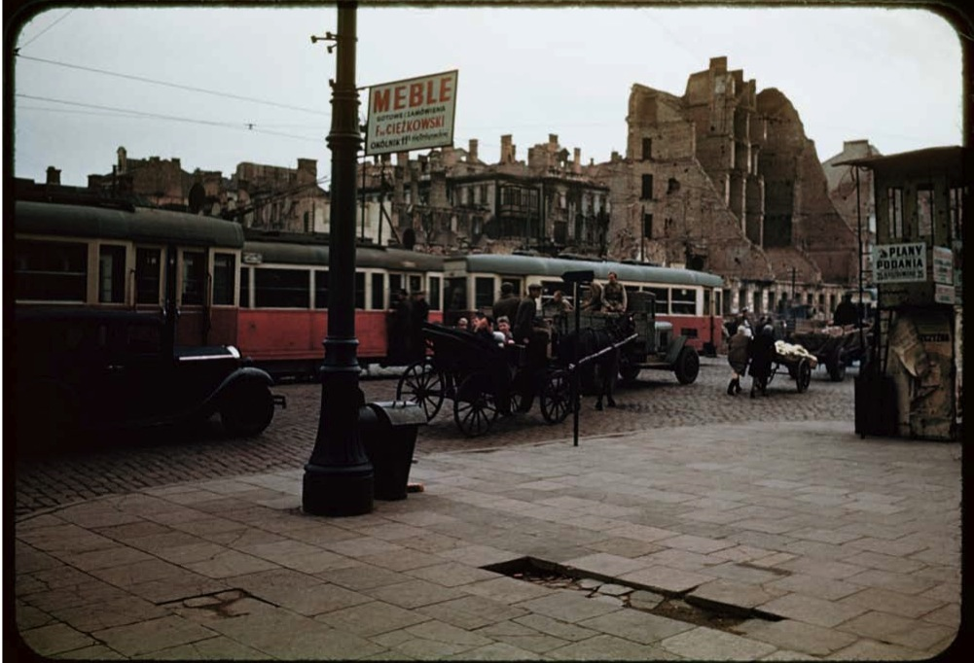

Slide 13
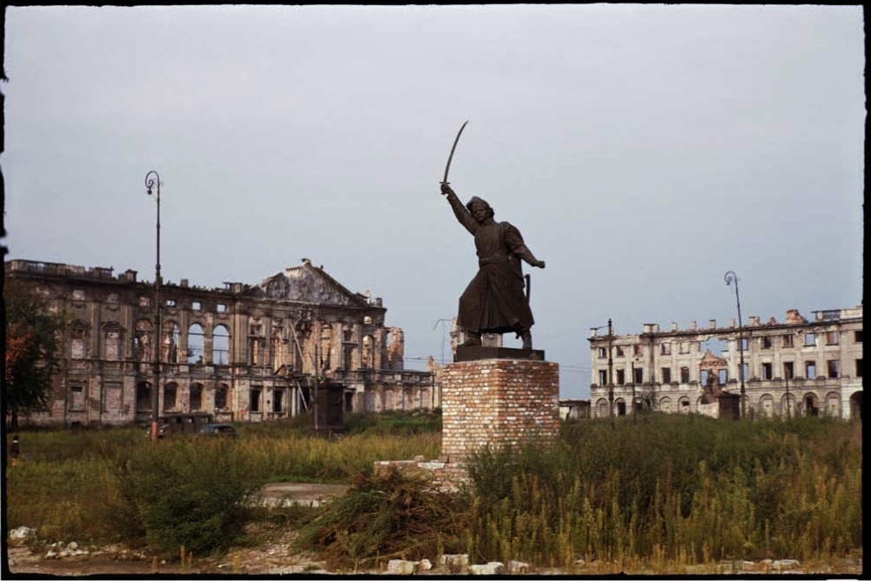

Slide 14
W dniu 29czerwca 1951 roku, w Warszawie,
rozpoczął obrady
I Kongres Nauki Polskiej,
gromadząc około1800 uczestników.
Jednym z postanowień Kongresu było
powołanie Polskiej Akademii Nauk.

Slide 15


Slide 16
Sejm RP, Ustawą z 30 października 1951 roku powołał
Polską Akademię Nauk .
Było to połączone z likwidacją przedwojennych:
Polskiej Akademii Umiejętności
oraz
Towarzystwa Naukowego Warszawskiego.
.

Slide 17
W celu zapewnienia nauce polskiej warunków wszechstronnego rozwoju i pełnego rozkwitu oraz nadania badaniom naukowym kierunku, odpowiadającego istotnym potrzebom Narodu, w oparciu o postępowe tradycje nauki, jako też o najlepsze osiągnięcia i doświadczenia wszystkich działających dotychczas instytucji i zrzeszeń naukowych, w szczególności Polskiej Akademii Umiejętności i Towarzystwa Naukowego Warszawskiego -.

Slide 18
Wydział I - Nauk Społecznych (filozofia, historia, filologia, literatura , sztuka, ekonomia, prawo)
Wydział II – Nauk Biologicznych (biologia, nauki rolnicze i leśne, lekarskie weterynaryjne)
Wydział III- Nauk Matematyczno – Fizycznych, Chemicznych i Geologo – Geograficznych (matematyka, astronomia, fizyka, chemia i nauki o ziemi)
Wydział IV – Nauki Techniczne

Slide 19
Prezes
Jan Dembowski – biolog
Wiceprezesi:
Witold Wierzbicki – mechanika budowli,
Kazimierz Nitsch – językoznawstwo. Ostatni prezes Polskiej Akademii Umiejętności
Wacław Sierpiński, matematyk. Ostatni prezes Towarzystwa Naukowego Warszawskiego)

Slide 20
Pierwszy skład członków Akademii został powołany przez prezydenta RP. Wśród nich było pięciu członków rzeczywistych Wydziału IV:
Witold Budryk, Janusz Groszkowski, Aleksander Krupkowski, Bohdan Stefanowski i Witold Wierzbicki

Slide 21
i szesnastu czonków korespondentów:
Witold Biernawski, Romuald Cebertowicz, Edward Czetwertyński, Stanisław Hempel, Janusz Jakubowski, Czesław Kanafojski, Wacław Moszyński, Witold Nowacki, Pogdan Pniewski, Jerzy Skowroński, Franciszek Szelągowski, Robert Szewalski, Pawe Szulkin,
Witold Szymanowski, Jan Zachwatowicz,
Wacław Żenczykowski

Slide 22

Witold Nowacki
Sekretarz Wydziału IV 1952-1957
Sekretarz Naukowy PAN 1957-1977
Wiceprezes PAN 1969 – 1977
Prezes PAN 1978 - !980
1911 - 1986

Slide 23
Witold Nowacki
Przed wojną: Studia na Politechnice Gdańskiej
(Technische Hohschule Danzing), konstruktor
budownictwa , COP Mielec.
W czasie wojny: Oflag II C, Woldenberg, gdzie tworzy kursy politechniczne, oraz przygotowuje dwie prace, które po powrocie w 1945 obronił jako rozprawy doktorskie i habilitacyjne
Po wojnie: Profesor Politechnik Gdańskiej i Warszawskiej. Związany z działalnością na rzecz PAN od 1952 do końca swych dni.

Slide 24
Z inicjatywy Witolda Nowackiego powstaje w Wydziale IV Instytut Podstawowych Problemów Techniki z zakładami:
akustyki, mechaniki ośrodków ciągłych, badania drgań, automatyki, łączności, metali, mechaniki górotworu, półprzewodników.
Był On inicjatorem i współorganizatorem:
Archiwum Mechaniki Stosowanej, Serii Mechanika Techniczna, PTMTiS
Notes:
Witold gutkowski

Slide 25
Działalność naukowa Witolda Nowackiego
Twórca polskiej szkoły termosprężystości i sprężystości niesymetrycznej oraz inicjator badań w teorii pól połączonych.
Autor ponad 200 publikacji, w tym kilkunastu monografii tłumaczonych na różne języki
Doktor H.C. dziesięciu uczelni i członek 3 zagranicznych Akademii Nauk i Royal Society,
dwukrotny laureat Nagrody I-go stopnia (1955,1964).

Slide 26

Ignacy Malecki
Pierwszy Dyrektor IPPT 1953-62
Ponownie 1973-82
Organizator i kierownik Zakładu Badania Drgań IPPT 1951
Z-ca Sekretarza Naukowego PAN
1961 – 68
Dyrektor Departamentu Polityki Naukowej i Nauk Podstawowych
UNESCO 1969 -72
1912 - 2004

Slide 27
Ignacy Malecki
Przed wojną: studia na Wydziale Elektrycznym Politechniki Warszawskiej 1935, organizator
laboratorium akustycznego Polskiego Radia 1936
W czasie wojny: doktorat i habilitacja na tajnych studiach Politechniki Warszawskiej
Po wojnie: dyrektor IPPT, organizator Katedry Elektrotechniki Stosowanej i Akustyki, na Wydziale Elektrycznym PG. 1951-1969, kierownik Katedry Elektroakustyki, pierwszy dziekan Wydz. Łączności, następnie prorektor PW.

Slide 28
Działalność naukowa Ignacego Maleckiego
Prekursor Akustyki jako nauki interdyscyplinarnej:
akustyka budowlana i architektoniczna, audioakustyka,
elektroakustyka, hydroakustyka,
technika ultradźwiękowa, akustyka kwantowa
Autor 11 monografii tłumaczonych na różne języki,
DHC Doktor H.C.: AGH w Krakowie
Uniwersytetu Technicznego w Budapeszcie,
i P. Gdańskiej. Laureat Nagród Państwowych

Slide 29
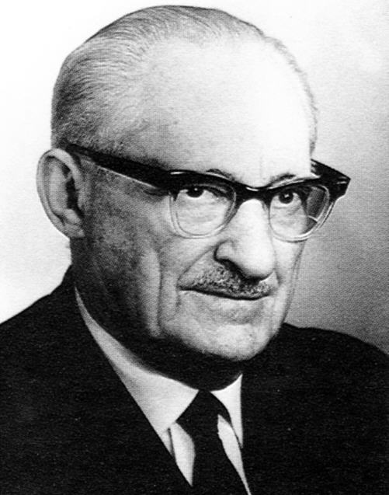
Janusz Groszkowski
Inicjator i kierownik Zakładu Elektroniki w IPPT
Dyrektor IPPT 1961-63
Wiceprezes PAN 1957-62
Prezes PAN 1962 -71
Poseł na Sejm, Przewodniczący Ogólnokrajowego Frontu jedności Narodu – zrezygnował w 1976
1898 - 1984

Slide 30
Janusz Groszkowski
Przed wojną: Absolwent Politechniki Warszawskiej (1919) i Oficerskiej Szkoły Łączności w Paryżu(1922); profesor Politechniki Warszawskiej, dyrektor Państwowego Instytutu Telekomunikacyjnego; 1936 r. Członek Akademii Nauk Technicznych, członek Towarzystwa Naukowego Warszawskiego,
W czasie wojny: Profesor w Instytucie Politechnicznym we Lwowie1940-41; doradca naukowo-techniczny ds. łączności Delegatury Rządu na Kraj; Profesor tajnego nauczania na PW.
Notes:
Członek zagraniczny kilku akademii nauk, liczne doktoratu HC, jego imię nosi

Slide 31
Janusz Groszkowski
Po wojnie:
W 1945 r. organizator Wydziału Elektrycznego (późniejszy Wydział Łączności) PW;
dyrektor Państwowego Instytutu Telekomunikacji 1945 – 51..
współzałożyciel Polskiego Towarzystwa Elektrotechniki Teoretycznej i Stosowanej (PTETiS)- członek honorowy

Slide 32
Działalność naukowa Janusza Groszkowskiego
Pionierskie wykłady z radiotechniki, budowy lamp katodowych, techniki wysokiej próżni.
"Lampy katodowe i ich zastosowanie w radiotechnice” (1925) na francuski i angielski
Twórca metody analizy drgań elektrycznych nieliniowych (znanych jako metoda harmonicznych Groszkowskiego)
"The Interdependence of the Frequency Variation and Harmonic Content and Constant Frequency Oscillator”
Ponad 300 publikacji
Notes:
. Werner von Braun powiedział, że to Groszkowski miał największy wkład w rozszyfrowanie V2. . Pośmiertnie został patronem 8 szkół średnich. Jego imię nosi Wojskowy Instytut Łączności oraz Gmach Wydziału Elektroniki i Technik Informacyjnych PW.

Slide 33
Działalność Janusza Groszkowskiego cd
Udział w emisji pierwszego programu radiowego w Polsce w 1925.
Dla AK przeprowadził ekspertyzę ujawniająca szczegóły urządzeń radiowych i sterujących rakiet V 2 ( Krzyż Złoty Orderu Wojennego Virtuti Militari) i opracował dla łączności proste nadajniki stabilizowane kwarcem.
członeknek honorowy Stowarzyszeń Elektryków:
Polskich 1957, Francuskich, USA
członek dożywotni (od 1971) IEEE
Notes:
Institute of Electrical and Electronics Engineering członek kilku akademii nauk, dhc kilku uczelni

Slide 34

Witold Budryk
Inicjator i Kierownik
Zakładu Mechaniki Górotworu IPPT1952 – 58
Dziekan Wydziału Górniczego
Rektor Akademii Górniczo - Hutniczej 1956 -58
Przewodniczący Komitetu Górnictwa PAN 1952 - 58
1891 - 1958

Slide 35
Witold Budryk
Przed wojną: Absolwent Instytutu Górniczego w Petersburgu, Szkoły Politechnicznej we Lwowie i w Politechnice Warszawskiej, studia geologiczno-górnicze w Akademii Górniczej w Krakowie( pierwszy doktorat z górnictwa)
W Akademii Górniczej od 1924 roku, profesor, kierownik Katedry Górnictwa i Przeróbki Mechanicznej (1930-45), organizator i dziekan Wydziału Górniczego (1936-39)
Notes:
Praca z przepływu zamuleń w rurach recenzja 40 stron

Slide 36
Witold Budryk
W czasie wojny:
W listopadzie 1939, w ramach Sonderaktion Krakau wywieziony z grupą profesorów krakowskich do obozu koncentracyjnego w Sachsenhausen, gdzie przebywał do 1940.

Slide 37
Działalność naukowa Witolda Budryka
Stworzył naukowe podstawy działów w górnictwie podziemnym, jakimi są warunki bezpieczeństwa przeciwko zagrożeniom geodynamicznym, gazowym i wodnym. W szczególności Mechanika górotworu i Aerologia górnicza
120 prac opublikowanych po polsku, francusku i niemiecku. Patron kopalni „Budryk”, komór w kopalni soli w Wieliczce i kilku szkół górniczych na Śląsku.

Slide 38

Wacław Olszak
Organizator i kierownik Zakładu Mechaniki Ośrodków Ciągłych.
Dyrektor IPPT1963 – 70
Sekretarz IV Wydziału Nauk Technicznych PAN 1957 – 60
Współorganizator i Rektor Międzynarodowego Ośrodka Badań Mechanicznych CISM w Udine 1970-80
1902 - 1980

Slide 39
Wacław Olszak
Przed wojną:
Absolwent Politechniki Wiedeńskiej(1925) i Uniwersytetu Paryskiego (1927), Doktorat na Politechnice wiedeńskiej (1933).
Po wojnie:
Kierownik Katedry Wytrzymałości Materiałów w AGH w Krakowie., organizując tam i na powstającej Politechnice Krakowskiej badania z zakresu konstrukcji sprężonych i mechaniki stosowanej.
Współzałożyciel i członek władz RILEM i IASS, oraz członek władz IUTAM i IABSE.
Notes:
International union of laboratories
and experts in construction materials,
systems and structures

Slide 40
Działalność naukowa Wacława Olszaka
Teoria konstrukcji sprężonych
Konstrukcje wstępnie sprężone
Non-homogeneity in elasticity and plasticity : Proceeding of the IUTAM Symposium, Warsaw, 1958
Limit analysis and rheological approach in soil mechanics
Autor 290 artykułów naukowych, 10 monografii, edytor 6. Doktor H.C. 9. uczelni. Członek 17. zagranicznych Akademii Nauk.

Slide 41
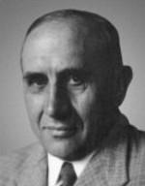
Aleksander Krupkowski
Organizator i kierownik Zakładu Metali IPPT, obecnie
Instytut Podstaw Metalurgii i Inżynierii Metalowej PAN im. A. Krupkowskiego.
Kierownik Katedry Metalurgii MetaliNieżelaznych
AGH 1945 – 64
Wiceprezes PAN (1962–65)
Naczelny Redaktor „Archiwum Hutnictwa”.
1894 - 1978

Slide 42
Aleksander Krupkowski
Przed wojną:
Absolwent Instytutu Politechnicznego w Petersburgu (1912–17), Studia w Uniwersytecie w Lejdzie (1927–28) i w Politechnice Warszawskiej (1928). Profesor i Kierownik Katedry Metalurgii Metali Nieżelaznych AGH od 1930. Członek Akademii Nauk Technicznych (1934), i Towarzystwa Naukowego Warszawskiego,
W czasie wojny: W listopadzie 1939, w ramach Sonderaktion Krakau wywieziony z grupą profesorów krakowskich do obozu koncentracyjnego w Sachsenhausen do 1940.

Slide 43
Działalność naukowa Aleksandra Krupkowskiego
Termodynamika podstaw procesów otrzymywania i rafinacji metali, kinetyka procesów utleniania i redukcji tlenków, rektyfikacji metali, przemiany fazowe w stopach, procesy odkształcania plastycznego.” Zasady termodynamiki i ich zastosowanie w metalurgii i metaloznawstwie" (1958), oraz "Podstawowe zagadnienia teorii procesów metalurgicznych" (1974). 20 patentów, Doktor honoris causa AGH (1964 r.) oraz Akademii Górniczej we Freibergu (1961),
3-krotny laureat Nagrody Państwowej I-go Stopnia,
Notes:
przeróbka plastyczna metali, analiza techniczna metali, pirometalurgia, fizykochemia metali, podstawy termodynamiki, stopy metali nieżelaznych

Slide 44

Leszek Filipczyński
Organizator i kierownik
Zakładu Ultradźwięków 1969-73
Zastępca Dyrektora i Dyrektor IPPT 1965 -74
Przewodniczący Komitetu Akustyki PAN 1973 – 96
przewodniczący Rady Naukowej IPPT, IBIB PAN.
1923- 2004

Slide 45
Leszek Filipczyński
Absolwent Politechnik Łódzkiej, Gdańskiej, Warszawskiej ( fizyka, mechanika, elektryka, telekomunikacja) ,1945 – 49.
Kierownik Pracowni Biernych Zastosowań Ultradźwięków w IPPT 1953-1969.
Inicjuje powstanie Zakładu Doświadczalnego TECHPAN

Slide 46
Działalność naukowa Leszka Filipczyńskiego
Ultra dźwiękowe badanie materiałów, Defektoskopia Ultradźwiękowa,
Ultradźwiękowe metody pomiaru przepływu krwi.
166 publikacji, 62 patentów. Promotor 14 doktoratów
Członek kilkunastu stowarzyszeń związanych z fizyką i ultradźwiękami w medycynie
członek honorowy Amerykańskiego Instytutu Ultradźwięków w Medycynie, 1972
2- krotny Laureat Nagrody Państwowej II stopnia

Slide 47

Władysław Fiszdon
Zastępca dyrektora Instytutu Lotnictwa 1948 - 57. pierwszy dziekan Wydziału Mechanicznego Energetyki i Lotnictwa PW, kierownik Zakładu Mechaniki Cieczy i Gazów IPPT 1961 - 80. Przewodniczący RN IPPT 1981-1983. Dożywotni członek Zgromadzenia Ogólnego Międzynarodowej Unii Mechaniki Teoretycznej i Stosowanej (IUTAM).
1912 -2004

Slide 48
Władysław Fiszdon
Przed wojną: Absolwent Sorbony i Ecole Nationale Superieure d'Aeronauticque (1935). W latach 1936-1939 konstruktor lotniczy w Lublinie,
W czasie wojny: We Francji, a od 1940 r. w UK, gdzie uzyskał licencję pilota wojskowego i stopień majora RAF. Brał bdział w projektowaniu samolotów Hurricane i Mosquito.
.

Slide 49
Działalność naukowa Władysława Fiszdona
Aerodynamice stosowanej, kinetycznej teorii gazów, analizie oddziaływań fali uderzeniowej w przepływach hipersonicznych i w ostatnich latach matematycznym i numerycznym modelom opisującym złożone zjawiska hydrodynamiki nadciekłego helu.
Redaktor Fluid dynamics transactions i organizator „ Fluid Fiszdon Conferences”

Slide 50
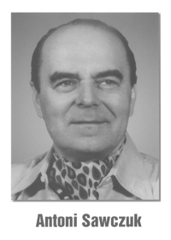
Antoni Sawczuk
Absolwent Wydziału Inżynierii Lądowej PW 1951
Kierownik Zakładów Mechaniki Ośrodków Ciągłych i Teorii
Konstrukcji 1969 – 81
Wykładowca na Uniwersytecie w Grenoble oraz Marsylii.
Przewodniczący Komitetu Mechaniki PAN 1972 – 80
Rektor CISM 1982 - 84
1927 - 1984

Slide 51
Działalność naukowa Antoniego Sawczuka
Stosowana teoria plastyczności (teoria nośności granicznej, płyty i powłoki, przystosowanie konstrukcji)
Ponad 200 publikacji i 16 monografii. Promotor 14 doktoratów. Organizator szeregu ważnych konferencji międzynarodowych i wydawnictw pokonferencyjnych min IUTAM Symposium on Optimization in Structural Design, 1973
Członek IUTAM, RILEM, CEB, IASS; Doktor H.C. Institut National Polytechnique de Grenoble.

Slide 52
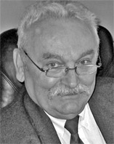
Wojciech Nowacki
Absolwent Wydziału Inżynierii Lądowej PW (1961), 1972-1976 - Stacji PAN w Paryżu, 1987-1989 - zastępca Sekretarza Wydziału IV PAN. Od 1984 kierownik Pracowni Plastyczności Stosowanej w IPPT PAN, 1996-2002 - kierownik Ośrodka Mechaniki i Informatyki Stosowanej. Od 2002 dyrektor IPPT PAN, Instytutu.
1938 -2009

Slide 53
Działalność naukowa Wojciecha Nowackiego
propagacji fal naprężenia w ośrodkach niesprężystych w warunkach skończonych odkształceń, termo-mechanicznych sprzężeń w dynamicznej plastyczności, metod doświadczalnych dla statycznych i dynamicznych obciążeń w ciałach stałych. monografii „Zagadnienia Falowe w Teorii Plastyczności” PWN,1977, angielski, rosyjski, ponad 170 publikacji. Wiceprzewodniczący Komitetu Mechaniki PAN oraz PTMTiS, członek European Association for Dynamic Behavior of Materials and its Applications - DYMAT,
Redaktor Naczelny Journal of Theoretical and Applied Mechanics

Slide 54

Wojciech Szczepiński
Absolwentem Szk. Inż.. im. Wawelberga i Rotwanda i PW 1954
Kierownik Zakładu Mechaniki Ośrodków Ciągłych , Przewodniczący RN IPPT 1984 - 87.
Przewodniczący Komitetu mechaniki PAN 1984 -86
Przewodniczący Wydziału IV PAN 1993 – 95
Członek Prezydium PAN 1993 - 98
1924- 2010

Slide 55
Działalność naukowa Wojciecha Szczepińskiego
Metod projektowania wytrzymałościowego konstrukcji wg kryterium nośności granicznej, także doświadczalna i teoretyczna analiza mechanizmów plastycznego płynięcia metali.
10 monografii – angielski, chiński, rumuński
Członek zwyczajny Warszawskiego Towarzystwa Naukowego. DHC – WAT i Politechniki Świętokrzyskiej
.

Slide 56
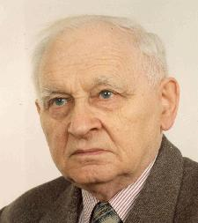
Henryk Zorski
Absolwent Szk. Inż. im Wawelberga i Rotwanda, WAT
Kierownik: Zakładu Mechaniki Ośrodków Ciągłych1968 – 80,
Zakładu Mechaniki Cieczy i Gazów 1980 – 95.
Współorganizator wraz z R.
S.Rivlinem(USA) i G.Ficherą(Italy),International Society for the
Interaction of Mechanics and
Mathematics (ISIMM).
Delegat do GA of IUTAM
1927 - 2003

Slide 57
Działalność naukowa Henryka Zorskiego
teoria płyt i powłok; teoria dyslokacji; podstawy teorii ośrodka ciągłego; mechanika nieliniowa i biopolimery; mechanika i termomechanika łańcuchów dyskretnych i ciągłych; mechanika łańcuchów DNA.
Ponad 100 publikacji i 18 doktoratów
Członek honorowy ISIMM
Członek Akademii Nauk w Bolonii.

Slide 58
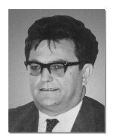
Henryk Frąckiewicz
Absolwent Szk. Inż. Wawelberga, PW i Moskiewskiego Uniwersytetu im Łomonosowa
Kierownik Zakładu Teorii Konstrukcji
1982 – 83
Dyrektor IPPT 1983 -94
Rektor Politechniki Świętokrzyskiej 1970 -75, 1996- 1999
1929 - 1999

Slide 59
Działalność naukowa Henryka Frąckiewicza
Teorii powłok i układów siatkowych;
Technologia kształtowania laserowego
Nagroda Państwowa II stopnia ( zespołowa)
Promotor 20 doktoratów, autor 60 publikacji
3 patentów.
Organizator Międzyresortowego Ośrodka Naukowo-Dydaktycznego Laserowych Technologii Metali (wspólnie z PAN), z siedzibą w Politechnice Świętokrzyskiej .
Członek Towarzystwa Naukowego Warszawskiego

Slide 60
Korzystałem z następujących źródeł:
Witold Nowacki Notatki autobiograficzne PWN 1985
50 lat Instytutu Podstawowych Problemów Techniki, Polskiej Akademii Nauk, 1952 – 2002, IPPT 2002
Witold Gutkowski, Nauki techniczne, rozdział w księdze 50 lecie PAN, 2002
Profesorowie IPPT PAN, którzy od nas odeszli, www IPPT
Różne www

Slide 61
Dziękuje za uwagę

